Slide 1
МАТЕМАТИКА
3 класс
Тема: «Арифметические действия над числами»
Подготовила Казаринова Анна Владимировна
ГБДОУ СОШ № 81

Slide 3
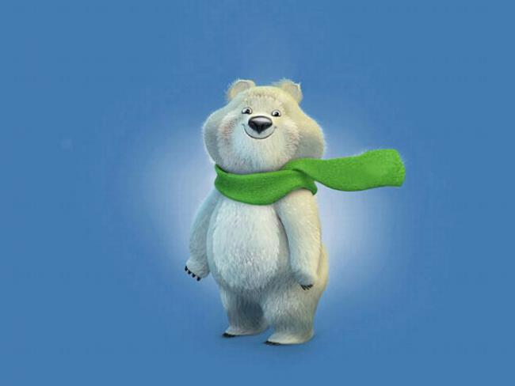
Разминка
увеличьте 35 на 2 десятка
запишите число, в котором 7 единиц и 8 десятков
найдите сумму чисел 42 и 35
уменьшите 63 на 8
на сколько 52 больше 9
найдите разность чисел 99 и 81
увеличьте 75 на 12
запишите наибольшее двузначное число

